Slide 1

Ketaatan seorang hamba tuhan

Slide 2
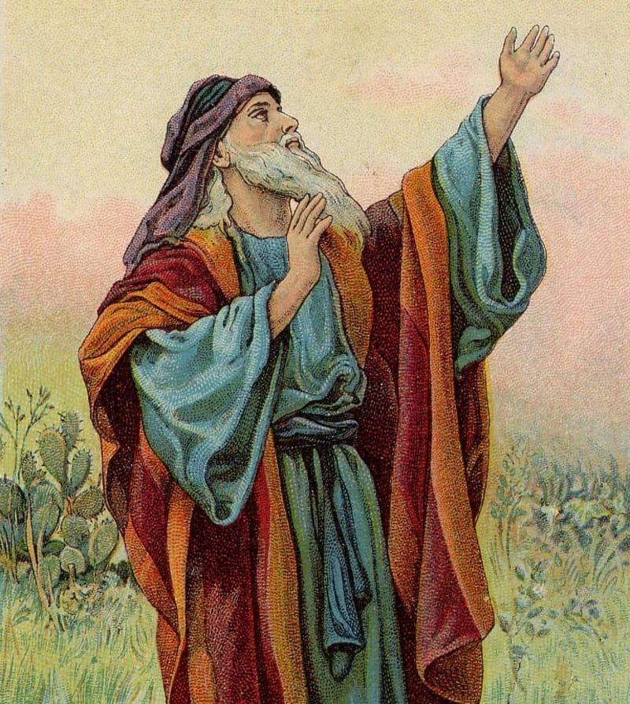
YESAYA 50: 4-6

Slide 3
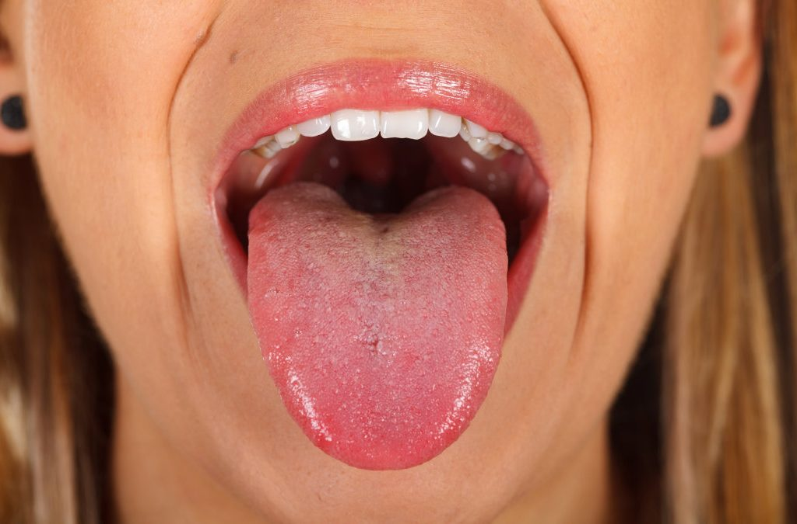

YESAYA 50:4A
Y
E
S
A
Y
A 50: 4A
TUHAN ALLAH TELAH MEMBERIKAN
KEPADAKU
LIDAH SEORANG MURID;
SUPAYA DENGAN PERKATAAN
DAPAT MEMBERI SEMANGAT BARU
KEPADA YANG LETIH LESU.

Slide 4
LIDAH = BAHASA
BAHASA ORANG YANG TERPELAJAR/ MURID
BUKAN BAHASA YANG KURANG AJAR
KATA KATA MOTIVASI
KATA KATA YANG MEMBANGUN/ ENCOURAGE
SEBUAH PELAYANAN UNTUK MENJADI MOTIVATOR

Slide 5
BELAJAR DARI YESUS,
SANG MOTIVATOR SEJATI
BERKATA-KATA KEPADA ORANG YANG BERKEBUTUHAN
MATIUS 20: 32
LALU YESUS BERHENTI DAN MEMANGGIL MEREKA. IA BERKATA: “APA YANG KAMU KEHENDAKI SUPAYA AKU PERBUAT BAGIMU?”

Slide 6
BELAJAR DARI YESUS,
SANG MOTIVATOR SEJATI
MEMBELA ORANG YANG MEMERLUKAN PEMBELAAN
MARKUS 14: 6
BIARKANLAH DIA. MENGAPA KAMU MENYUSAHKAN DIA? IA TELAH MELAKUKAN SUATU PERBUATAN YANG BAIK KEPADA-KU.

Slide 7
BELAJAR DARI YESUS,
SANG MOTIVATOR SEJATI
BERKATA-KATA KEPADA ORANG YANG TERTOLAK DAN MEMBUTUHKAN PENERIMAAN
LUKAS 19:9 KATA YESUS KEPADANYA: “HARI INI TELAH TERJADI KESELAMATAN KEPADA RUMAH INI, KARENA ORANG INI PUN ANAK ABRAHAM. SEBAB ANAK MANUSIA DATANG UNTUK MENCARI DAN MENYELAMATKAN YANG HILANG.

Slide 8
BELAJAR DARI YESUS,
SANG MOTIVATOR SEJATI
BERKATA-KATA KEPADA ORANG YANG KETAKUTAN
MATIUS 14: 27
TETAPI SEGERA YESUS BERKATA KEPADA MEREKA: “TENANGLAH! AKU INI, JANGAN TAKUT!”

Slide 9
BELAJAR DARI YESUS,
SANG MOTIVATOR SEJATI
BERKATA-KATA KEPADA ORANG YANG YANG KURANG PERCAYA
MARKUS 9: 23
JAWAB YESUS: “KATAMU, JIKA ENGKAU DAPAT? TIDAK ADA YANG MUSTAHIL BAGI YANG PERCAYA!”

Slide 10
BELAJAR DARI YESUS,
SANG MOTIVATOR SEJATI
BERKATA-KATA KEPADA ORANG YANG YANG SUDAH LAMA TERIKAT KUASA KEGELAPAN
LUKAS 13: 12
KETIKA YESUS MELIHAT PEREMPUAN ITU, IA MEMANGGIL DIA DAN BERKATA KEPADANYA: “ HAI IBU, PENYAKITMU TELAH SEMBUH.”

Slide 11
BELAJAR DARI YESUS,
SANG MOTIVATOR SEJATI
BERKATA-KATA KEPADA ORANG YANG YANG TIDAK BERDAYA MENGUBAH KEADAAN
MATIUS 8: 6-7
AKU AKAN DATANG MENYEMBUHKANNYA.

Slide 12
BELAJAR DARI YESUS,
SANG MOTIVATOR SEJATI
BERKATA-KATA KEPADA ORANG YANG YANG MENGHADAPI KEMUNGKINAN TERBURUK
YOHANES 4:50
KATA YESUS KEPADANYA: “PERGILAH, ANAKMU HIDUP!”

Slide 13
BELAJAR DARI YESUS,
SANG MOTIVATOR SEJATI
BERKATA-KATA KEPADA ORANG YANG YANG MENGHADAPI KENYATAAN PAHIT DALAM KEHIDUPAN NYATA
MARKUS 5: 36
TETAPI YESUS TIDAK MENGHIRAUKAN PERKATAAN MEREKA DAN BERKATA KEPADA KEPALA RUMAH IBADAT: “JANGANLAH TAKUT, PERCAYA SAJA!”

Slide 14
BELAJAR DARI YESUS,
SANG MOTIVATOR SEJATI
BERKATA-KATA KEPADA ORANG YANG YANG TIDAK BERDAYA DALAM MENGUBAH JALANNYA WAKTU
YOHANES 11:23
KATA YESUS KEPADA MARTHA: “SAUDARAMU AKAN BANGKIT.”

Slide 15
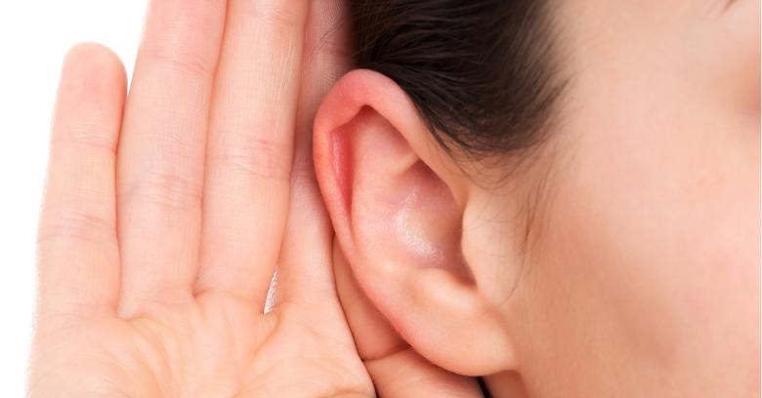
YESAYA 50:4B
YESAYA 50: 4B
SETIAP PAGI
IA MEMPERTAJAM PENDENGARANKU
UNTUK MENDENGAR
SEPERTI SEORANG MURID

Slide 16
TELINGA
MURID
LIDAH
MURID
JADI
MOTIVATOR

Slide 17
BELAJAR DARI DAUD
‘SETIAP PAGI’
MAZMUR 143:8
MAZMUR 108: 1-6

Slide 18
BELAJAR DARI YESUS
BAGAIMANA YESUS MENGGUNAKAN
TELINGA ROHANINYA
MARKUS 1: 35
YOHANES 8:38

Slide 19
YESAYA 50:5-6
DALAM JALAN SALIB ITU,
YESUS DIPUKUL (MATIUS 27:30)
YESUS DILUDAHI (MATIUS 26:67)
TETAPI YESUS TETAP TAAT.

Slide 20
KETAATAN YESUS KETAATAN
YANG BAGAIMANA?
FILIPI 2: 5-11

Slide 21
MENDENGAR DARI BAPA DAN KEMUDIAN MENGATAKANNYA ATAU MELAKUKANNYA
MELAKUKAN KEHENDAK BAPA DENGAN SUKACITA
MELAKUKAN KEHENDAK BAPA DENGAN RELA

Slide 22
Mazmur 40: 7
BAPA TIDAK MENUNTUT
IBRANI 10:5-7
BAPA TIDAK BERKENAN
TETAPI YESUS RELA MENYEDIAKAN TUBUHNYA

Slide 23
IBRANI 1:9
YESUS DIURAPI DENGAN SUKACITA

Slide 24
MAZMUR 139:16
SETIAP KITA MEMILIKI GULUNGAN KITAB TENTANG APA YANG BAPA TULIS TENTANG DESTINY/ TUJUAN HIDUP SETIAP KITA, TERMASUK JUGA ADA GULUNGAN KITAB UNTUK YESUS

Slide 25
IBRANI 10:5-7, MAZMUR 40:7-9
YESUS PUN PUNYA GULUNGAN KITAB TENTANG DIA SENDIRI DARI BAPA
YESUS MELAKUKANNYA DENGAN RELA

Slide 26
YOHANES 3:17
INILAH ISI DARI GULUNGAN KITAB UNTUK MENJADI DESTINY YESUS DARI BAPA

Slide 27
YOHANES 4:34
YESUS TAAT PADA KEHENDAK BAPA DALAM HIDUPNYA

Slide 28
KETAATAN SEORANG HAMBA TUHAN

Slide 29
1. MENDENGAR DARI BAPA DAN MELAKUKANNYA

Slide 30
2. MELAKUKAN KEHENDAK BAPA DENGAN SUKACITA

Slide 31
3. MELAKUKAN KEHENDAK BAPA DENGAN RELA

Slide 32
PADA AKHIRNYA BISA BERKATA SEPERTI YESAYA
“INI AKU UTUSLAH AKU”

